Slide 1
Fenerbahçe Üniversitesi BLM 343 – SOC (System on Chıp) Desıgn CORDIC Tabanlı HW/SW CoDesıgn
Recep Gemalmaz
Berk Tunç
Damla Su Karadoğan
Ogün Berat Gürses

Slide 2
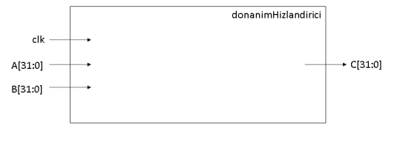
Proje Tanımı ve Projenin Amacı
Donanım hızlandırıcı olarak Xilinx’in CORDIC (Coordinate Rotation Digital Computer) IP’si kullanıldığı ve işlemcinin hesap yükünü donanım hızlandırıcıya aktardığı bir proje yapılacaktır.
ZYNQ mimarisine sahip olan PYNQ geliştirme kartı üzerinde proje geliştirilecektir. ZYNQ’in PS (Processor) bölümü, tasarlanacak özel bir modüle verileri besleyip, sonucunu alacak şekilde tasarlanacaktır. Özel modülün giriş ve çıkışları aşağıda verilmektedir.
• clk, referans clock sinyali • A[31:0] ve B[31:0] giriş sinyalleri • C[31:0] çıkış sinyalleri
Bu modül içerisinde aşağıda verilen aritmetik işlemi yapan donanımı içermelidir.
C = SQRT(SQRT(a ^ 2 + B ^ 2) + A * B)
SQRT işlemi için CORDIC IP’si kullanılabilir. CORDIC IP’sinde bulunan SQRT fonksiyonu için unsigned integer seçeneği seçilebilir. AXI GPIO IP’si ile tasarlanan modülün giriş ve çıkışlarına bağlanmalıdır. PS tarafında A ve B sayıları örnek olarak 10 ve 20 olarak ayarlanıp giriş verilip, sonuç doğru üretildiğinde geriye değer alınmalıdır.

Slide 3
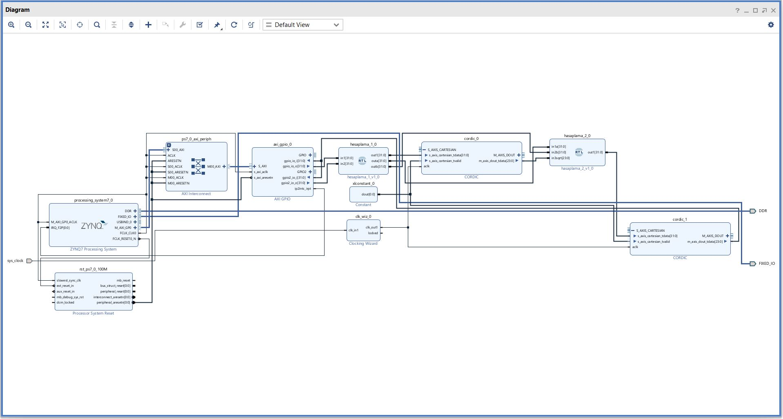
PROJE DİYAGRAMI

Slide 4
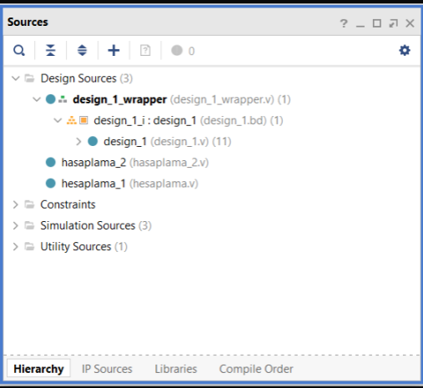
PROJENİN SOURCE KISMI

Slide 5

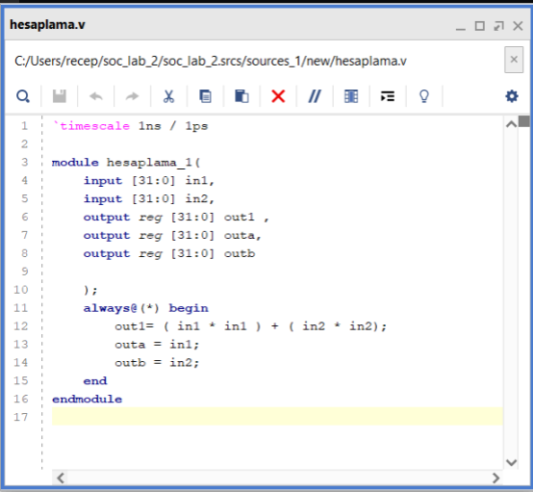
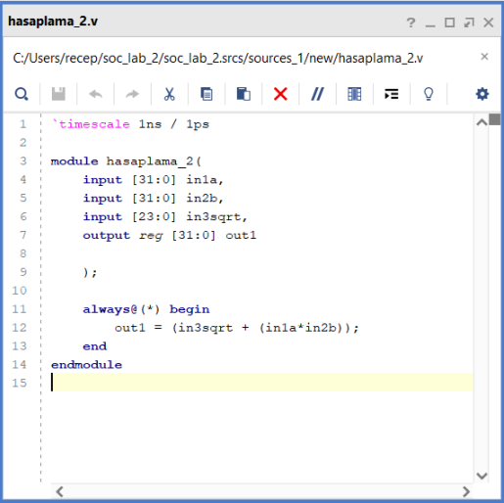
HESAPLAMA MODÜLLERİ

Slide 6
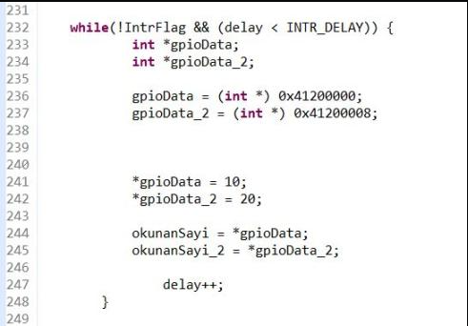
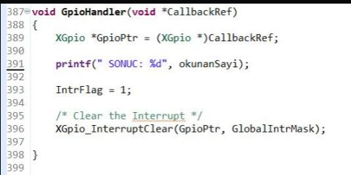
VİTİS’E EKLENEN KISIMLAR

Slide 7
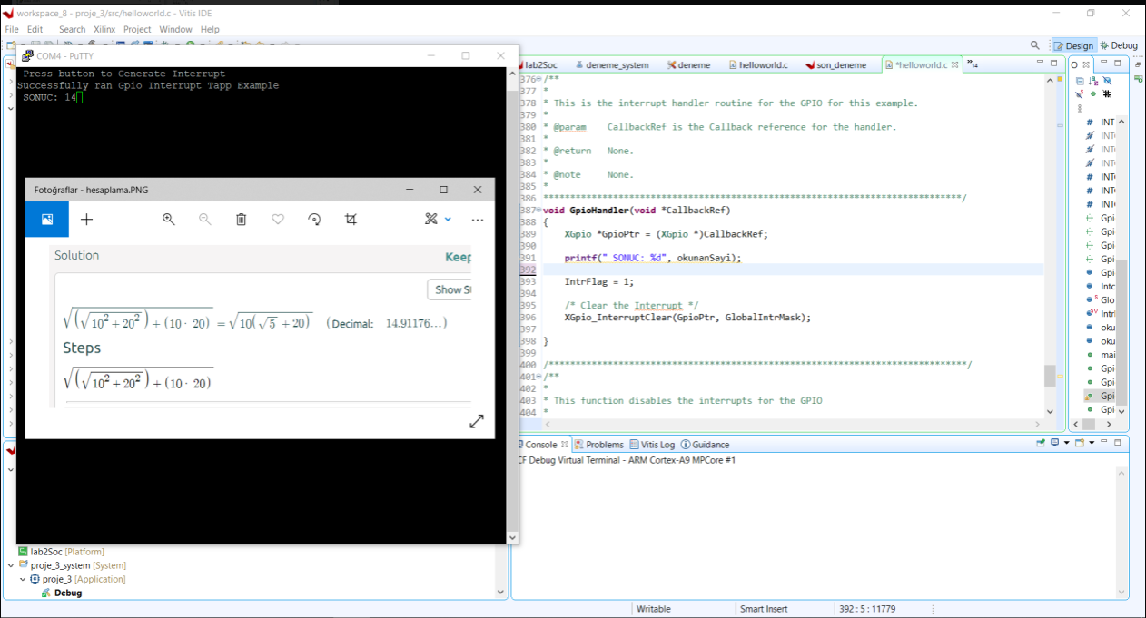
PROJE ÇIKTILARI-1

Slide 8
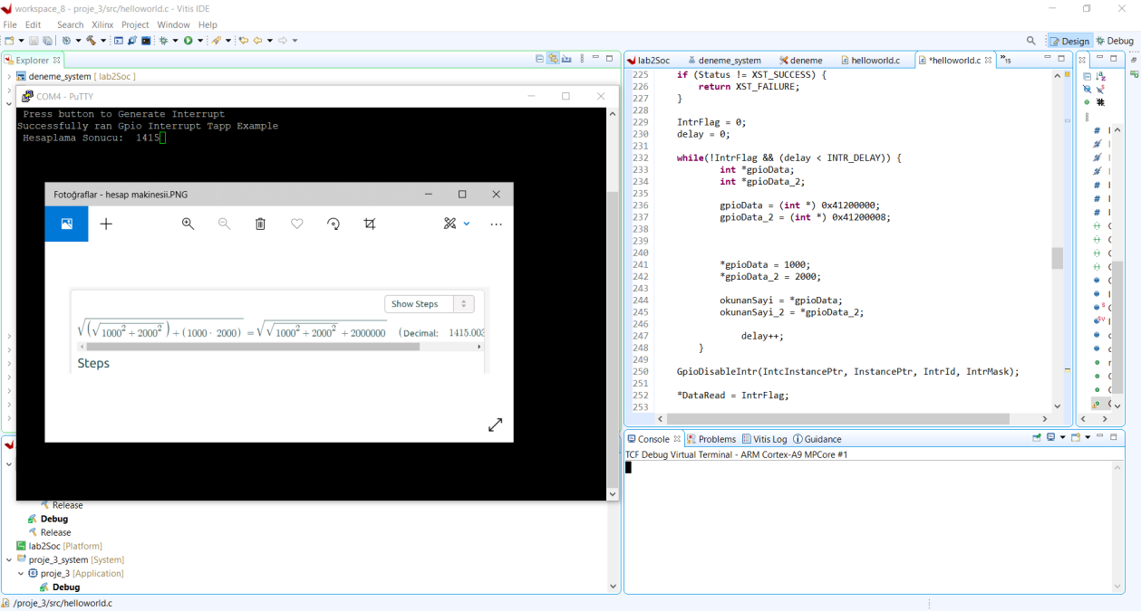
PROJE ÇIKTILARI 2

